Slide 1

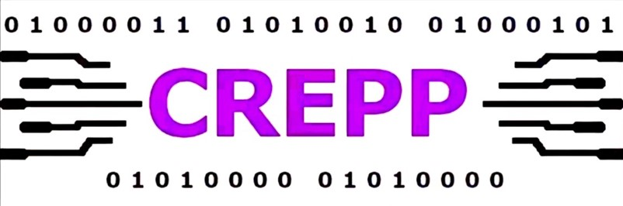
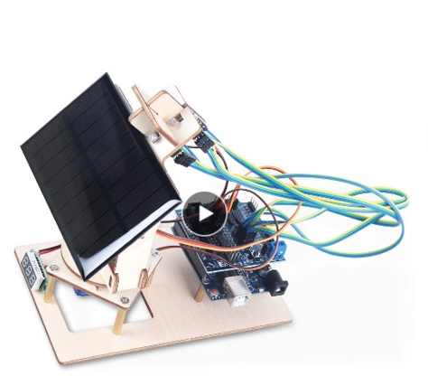
Atelier Arduino suivi solaire
08/10/2022

Slide 2
Plan de la matinée
Présentation des participants et vos attentes
Site Internet du CREPP: beaucoup d’information disponible
Rapide présentation Mooc France Université Numérique (unix shell, python, fautoz,math,stratégie,…)
Pourquoi Arduino ? ( site CREPP 2019)
Famille Arduino ? ( site CREPP 2019)
Le langage C++ Arduino (mon-club-elec, eskimo, pdf, education CH, 20 projets à partir de 10 ans, …)
Des exemples nombreux (IDE Arduino, Tinkercad Arduino)
3 Outils de prototypage (Tinkercad, IDE, Web Editor, Codecast ) ( site CREPP 2019)
Programmation photorésistance et servomoteur (référence Arduino)

Slide 3
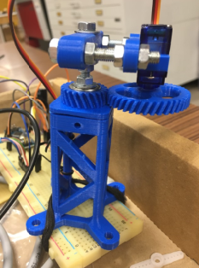
Atelier suivant: samedi 19 novembre
Distribution matériel (si aucun retard de livraison)
Montage des éléments
Programmation photorésistance x4 + 2 servomoteurs

Slide 4
